Slide 1

B2I-GAN
캡스톤디자인1 최종발표
2018110654 이해님
2016104106 김민석

Slide 2

프로젝트 개요
의료 데이터에서 데이터 불균형 문제
GAN과 같은 비지도 학습을 이용한 anomaly detection이 필요
2. 기존의 GAN 기반 심부전 탐지는 1차원 데이터를 이용 했기 때문에 이미지에 직접 표시 불가능
이미지를 활용해 이미지에 직접 이상을 표시하면 더 좋지 않을까?
3. 기존의 GAN 기반 탐지는 2차원 데이터에서 가질 수 있는 색상, 주파수 등의 정보를 활용하기 어려움
STFT, GAF, 2D-FFT 등의 이미지화 알고리즘 활용

Slide 3
프로젝트 목표
1차원의 ECG 데이터를 2차원의 이미지로 바꾸어서
심부전을 탐지하는 GAN기반의 알고리즘 개발

Slide 4
이미지화 알고리즘
1. 2D-FFT (2-D Fast Fourier Transform)
2차원 데이터를 주파수 영역으로 변환
2. GAF (Gramian Angular Fields)
각 시점 간의 시간적 상관관계를 극좌표를 기반으로 표현하는 알고리즘
3. STFT (Short-time Fourier transform)
시간에 따른 주파수 정보를 나타내는 알고리즘
Notes:
시간에 대해 구간을 짧게 나누어 나누어진 여러 구간의 데이터를 각각 푸리에 변환(fft)하는 방법
어떤 시간에 어떤 주파수를 가지고 있는 지 보여줌
신호를 윈도우 길이에 따라 분리시켜 각 구간에 대해 푸리에 변환을 진행
X축 : frame , y축 : frequency, color: magnitude
이 시간(x축)에 이 주파수(y축)를 이만큼(color) 가지고 있다

Slide 5
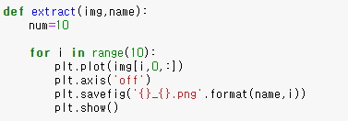
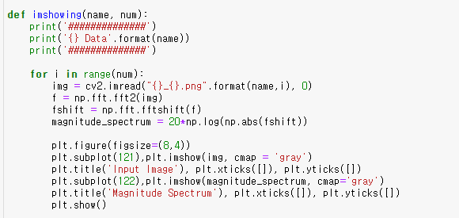
2D-FFT 코드
2D-FFT는 이미지를 사용하기 때문에
시그널을 이미지로 저장
이미지를 불러와 FFT 진행
결과 출력

Slide 6
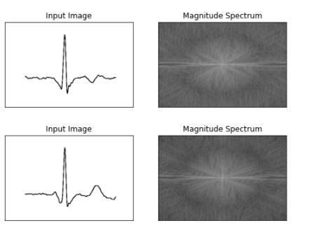
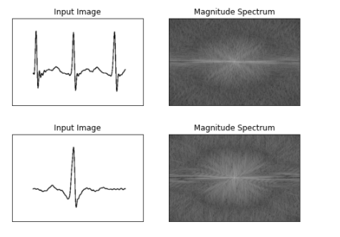
2D-FFT 결과
정상 데이터
비정상 데이터
이미지로 만들기 위해서 시그널을 그대로 png으로 저장하는 것은 비효율적
정상과 비정상에 대해 별 차이가 보이지 않음
=> 다른 이미지화 알고리즘 시도

Slide 7
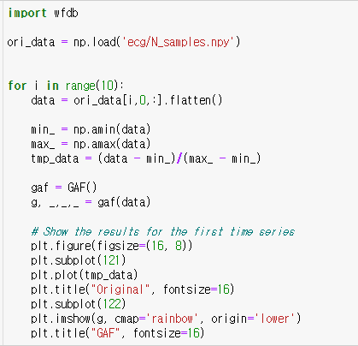
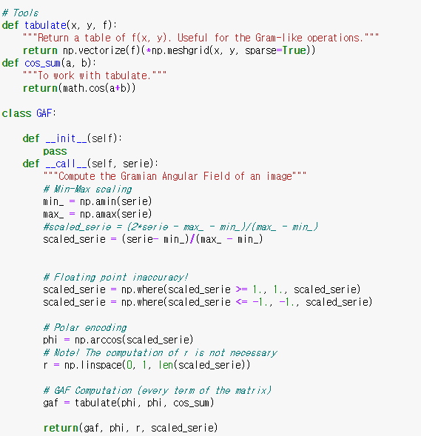
GAF 코드
GAF 계산
GAF
결과 출력
오픈소스를 활용하여 코드 구성

Slide 8
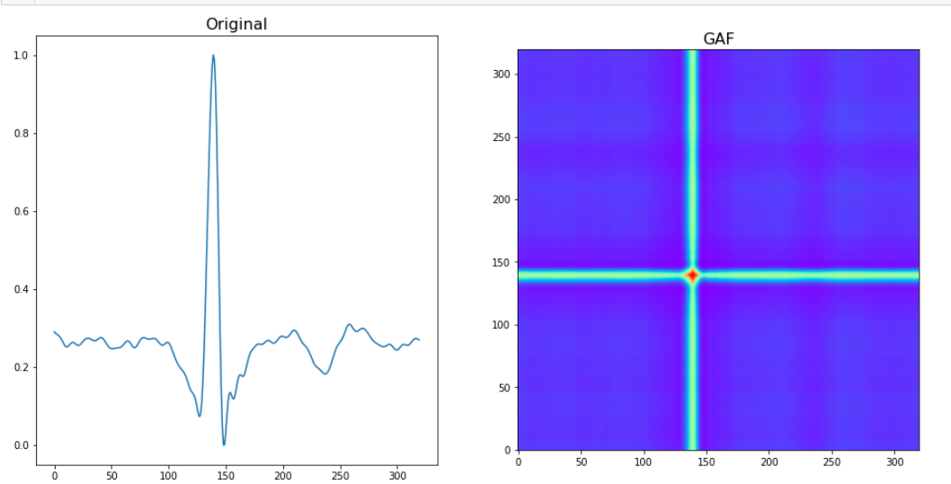
GAF 결과

Slide 9
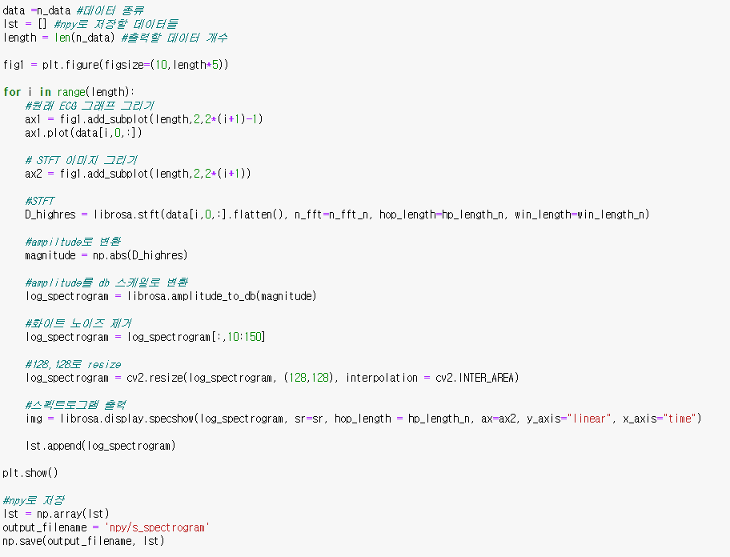
STFT 코드
Librosa 라이브러리의 stft 함수 사용
Notes:
한편, 프레임에 대한 FFT 결과로 인한 스펙트럼은 각 주파수 성분의 크기와 위상이 고려된 복소수 형태의 요소로 구성되며, 음향 사전 구축 단계에서는 이 중에서 주파수 성분의 크기만 사용한다. 이를 위하여 하기의 수학식 2에서와 같이 복소수의 절대값을 구하는 abs 연산을 통하여 음향 신호의 주파수 성분의 크기를 획득한다.

Slide 10
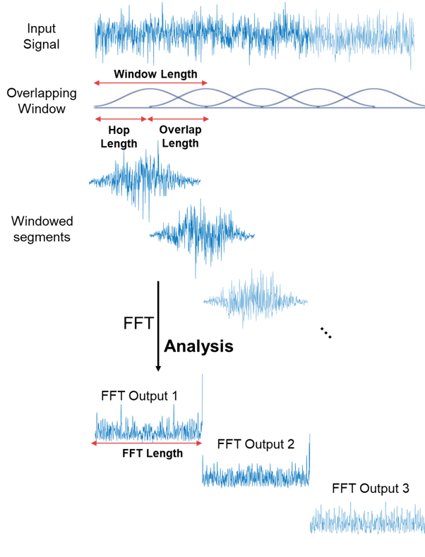
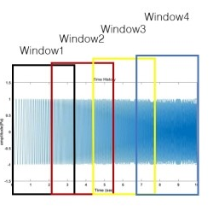
STFT 과정
신호를 윈도우 길이에 따라 분리시켜
각 구간에 대해 푸리에 변환을 진행하는 방법
Window length, hop length 등의 파라미터에
따라 시간 축 해상도와 주파수 해상도가 결정
시간 축 해상도와 주파수 해상도는 상호 배타적
적절한 파라미터를 찾을 필요성이 있음
Notes:
윈도우 길이가 길 때 시간 축 해상도가 내려가는 것을 줄이기 위해 오버랩을 진행

Slide 11
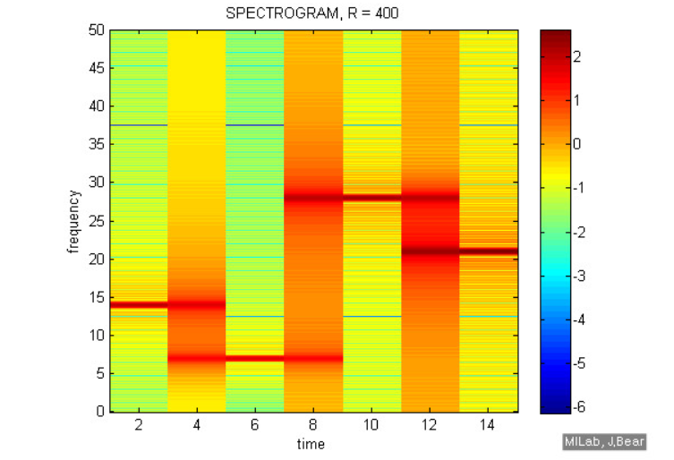
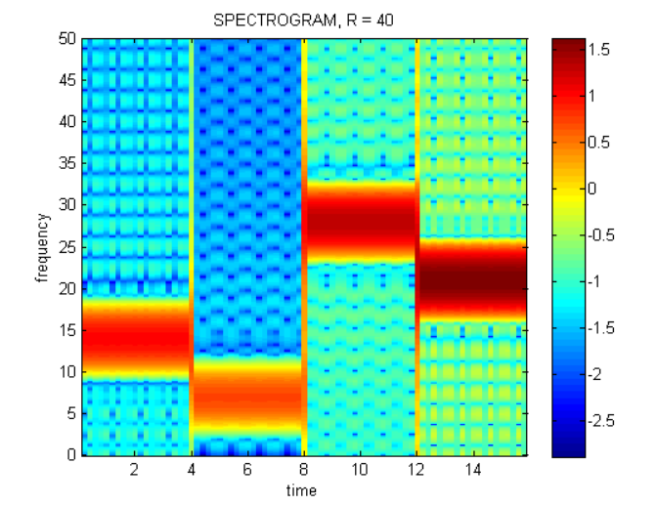
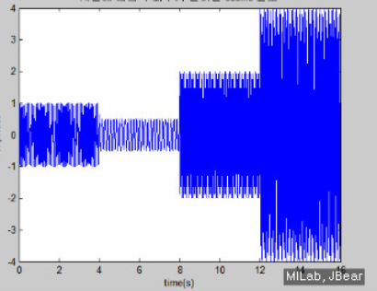
STFT 파라미터
[그림1]
주파수 해상도가 높음
그림[2]
시간축 해상도가 높음
4초 마다 14,7,28,21hz로 변하는 신호
그림1의 경우 14,7,28,21hz와 가까운 위치에 주파수가 존재, 하지만 4초 근방에서 변하는 신호가 뭉개 져서 나옴
그림2의 경우 4초 근방에서 신호가 뭉개 지지 않지만 주파수 영역이 뭉개 져 정확한 주파수를 찾기 힘듦
Notes:
시간에 대해 구간을 짧게 나누어 나누어진 여러 구간의 데이터를 각각 푸리에 변환(fft)하는 방법
어떤 시간에 어떤 주파수를 가지고 있는 지 보여줌
신호를 윈도우 길이에 따라 분리시켜 각 구간에 대해 푸리에 변환을 진행
X축 : frame , y축 : frequency, color: magnitude
이 시간(x축)에 이 주파수(y축)를 이만큼(color) 가지고 있다

Slide 12
STFT 파라미터
n_fft : 데이터의 길이를 얼마 만큼으로 자를 지, window 길이보다 길면 zero-padding으로 주파수 해상도가 높아짐
Window_length : FFT를 할 때 참조할 그래프의 길이, 길면 시간에 대한 해상도가 낮아지고 주파수 해상도가 높아짐
Hop_length : 얼마만큼 시간주기를 이동하면서 분석을 할 지, 윈도우 길이가 길 때 시간 축 해상도가 내려가는 것을 줄일 수 있음
파라미터는 직접 바꿔가면서 경험적으로 결정
Notes:
시간에 대해 구간을 짧게 나누어 나누어진 여러 구간의 데이터를 각각 푸리에 변환(fft)하는 방법
어떤 시간에 어떤 주파수를 가지고 있는 지 보여줌
신호를 윈도우 길이에 따라 분리시켜 각 구간에 대해 푸리에 변환을 진행
X축 : frame , y축 : frequency, color: magnitude
이 시간(x축)에 이 주파수(y축)를 이만큼(color) 가지고 있다

Slide 13
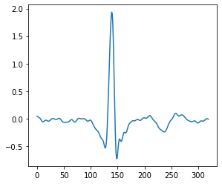
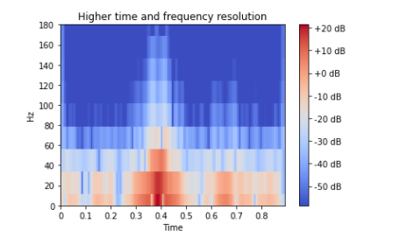
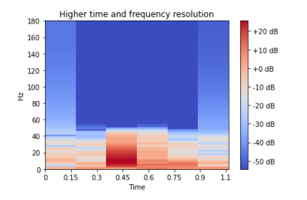
STFT 파라미터
주파수해상도가 낮고
시간 축 해상도가 높을 때
시간 축 해상도가 낮고
주파수 해상도가 높을 때
원래 데이터
파라미터를 조정해가면서 적당한 값을 찾음
Notes:
시간에 대해 구간을 짧게 나누어 나누어진 여러 구간의 데이터를 각각 푸리에 변환(fft)하는 방법
어떤 시간에 어떤 주파수를 가지고 있는 지 보여줌
신호를 윈도우 길이에 따라 분리시켜 각 구간에 대해 푸리에 변환을 진행
X축 : frame , y축 : frequency, color: magnitude
이 시간(x축)에 이 주파수(y축)를 이만큼(color) 가지고 있다

Slide 14
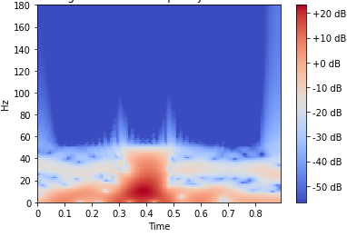
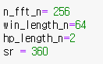
STFT 파라미터 결정
파라미터를 조정해본 결과, 연속적이면서 시간 축 해상도와 주파수 해상도
모두 적당히 높은 이런 형태의 이미지를 사용하기로 결정

Slide 15
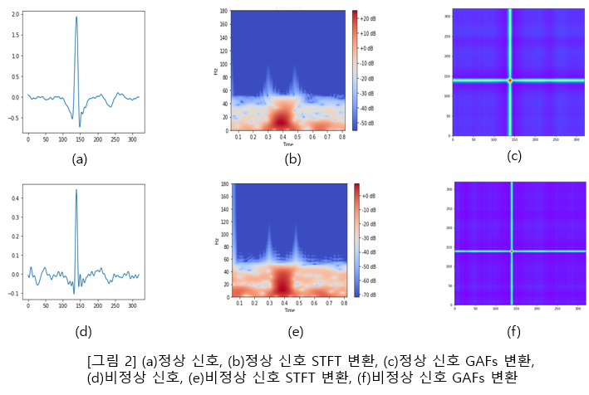
GAF vs STFT
원래 신호
STFT
GAF
정상
신호
(e)는 (b)에 비해 양 사이드의 주파수
분포가 넓게 퍼져 있어 차이가 두드러짐
반면 (f)는 (c)와 비슷한 형상을 띔
정상 데이터와 비정상 데이터 사이에
확연한 차이를 보일 수 있는 STFT를
활용해 이미지화를 진행함
비정상
신호
Notes:
시간에 대해 구간을 짧게 나누어 나누어진 여러 구간의 데이터를 각각 푸리에 변환(fft)하는 방법
어떤 시간에 어떤 주파수를 가지고 있는 지 보여줌
신호를 윈도우 길이에 따라 분리시켜 각 구간에 대해 푸리에 변환을 진행
X축 : frame , y축 : frequency, color: magnitude
이 시간(x축)에 이 주파수(y축)를 이만큼(color) 가지고 있다

Slide 16
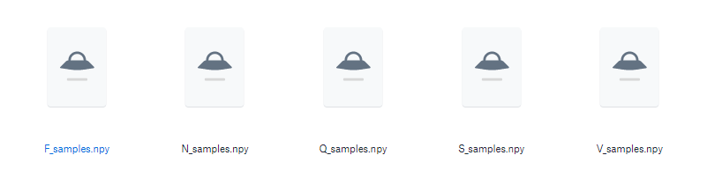
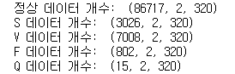
기반 DATASET
MIT-BIH DATABASE의 심전도 샘플들을 5가지 클래스로 나누어 전처리한 데이터를 활용
각 데이터의 개수
Notes:
log scale: 말 그대로, 어떤 value에 log함수를 취해서, log scale로 값을 normalize해서 표현하는 것이다. spectrogram 이미지에서 픽셀의 값 자체인 amplitude에 decibel 함수를 적용하는 것 또한 log scale

Slide 17
INPUT DATA 생성
Spectrogram 생성
List에 Spectrogram append
List -> numpy 배열, 저장
Notes:
log scale: 말 그대로, 어떤 value에 log함수를 취해서, log scale로 값을 normalize해서 표현하는 것이다. spectrogram 이미지에서 픽셀의 값 자체인 amplitude에 decibel 함수를 적용하는 것 또한 log scale

Slide 18
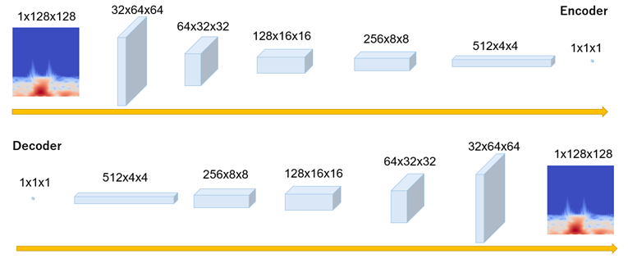
모델 변경
128x128x1에 맞는 모델 구성

Slide 19
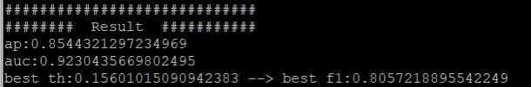
중간 결과
준수한 AUC를 보임
하지만 STFT 결과를 바로 npy로 저장했기 때문에
128 x 128 x 1 로 저장 되어 컬러 정보 표현이 불가능

Slide 20
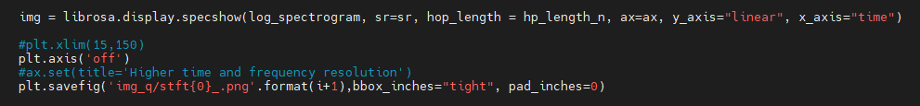
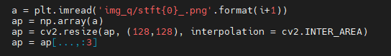
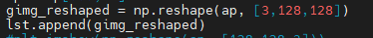
INPUT DATA 변경
따라서 STFT 결과를 이미지로 저장
저장된 이미지를 불러와 128x128x3으로 resize 진행
BeatGAN의 입력 형식에 맞춰 3X128X128 형태로 변환 진행

Slide 21
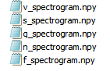
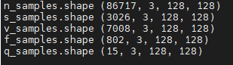
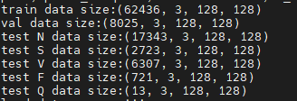
INPUT DATA 변경
이렇게 얻은 N,S,F,V,Q의 모든 이미지를 npy로 저장
Input data들의 size
데이터를 test, train, val set으로 나눈 결과

Slide 22
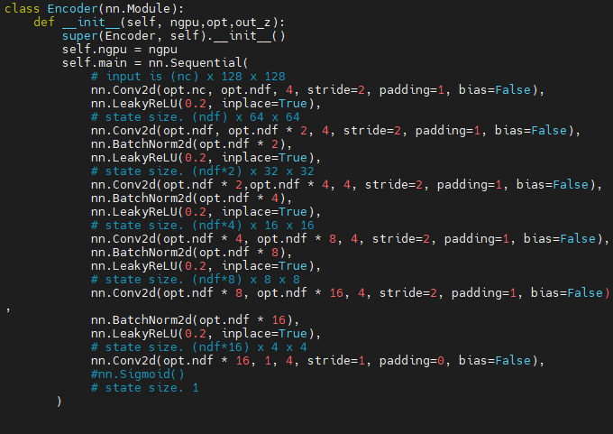
모델 변경
DC GAN의 구조를 참고해 기존 1x128x128에 맞춰진 모델을 3x128x128으로 변경
Encoder
3x128x128 이미지를 입력으로
받아 1x1의 출력을 만들어 냄
Stride = 2 , Filter size = 4x4를
사용 하면서 사이즈를 줄여 감
마지막에는 1x1 출력을 위해
Stride = 1, padding = 0 적용
- LeakyReLU 사용

Slide 23
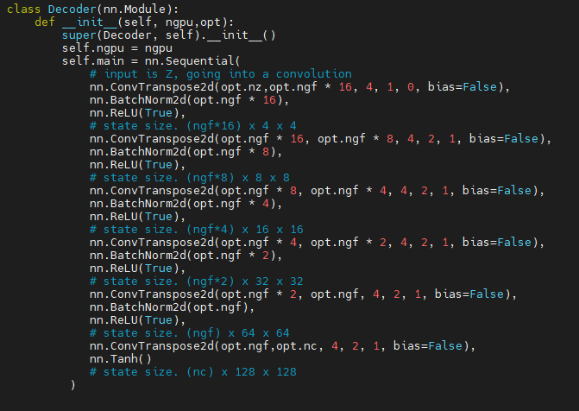
모델 변경
Decoder
Encoder의 결과를 입력으로 받아
1x1 에서 3x128x128 데이터를
다시 만들어 냄
Encoder와 대칭적으로 구성
RELU 사용

Slide 24
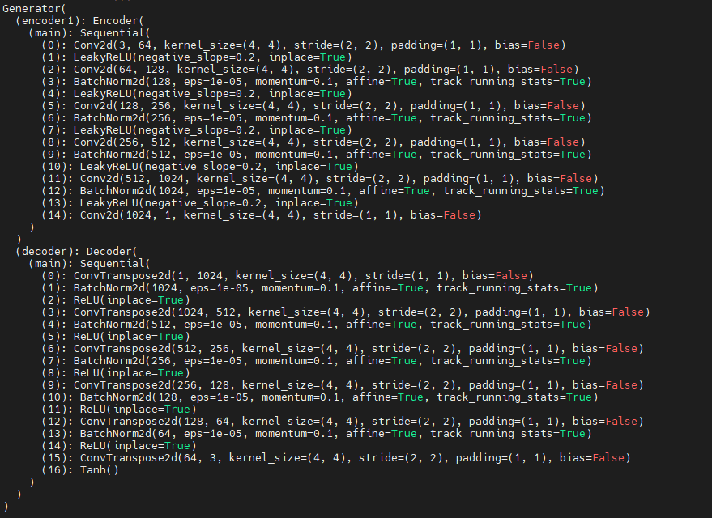
모델 변경
Generator
Encoder와 Decoder를
합쳐서 fake 이미지를
만들어 냄

Slide 25
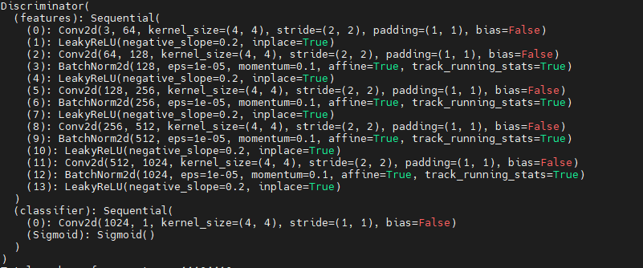
모델 변경
Discriminator
Encoder의 마지막에 sigmoid 함수를 적용해서 Discriminator로 사용

Slide 26
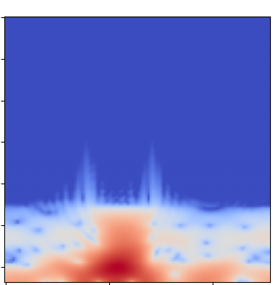
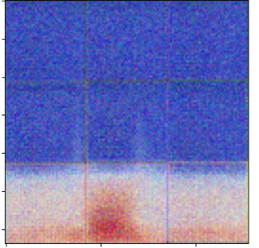
Train 이미지 생성 결과
Epoch = 1 정상 이미지
입력 데이터(128x128x3)
출력 데이터 (128x128x3)
Epoch = 1에 대하여 왼쪽의 입력 데이터가 들어왔을 때 오른쪽과 같이 출력을 만들어 냄
노이즈 존재, 디테일한 부분에서 부족
Epoch를 늘려서 학습 진행

Slide 27
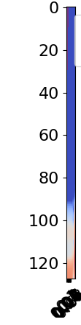
TEST 이미지 생성 결과
Epoch = 1, 비정상 이미지
입력 데이터(128x128x3)
출력 데이터 (128x128x3)
plot 함수가 이미지에 맞지 않아서 출력이 비정상적으로 됨

Slide 28
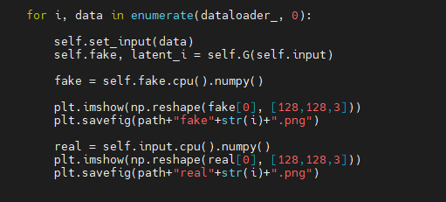
이미지 Plot 함수 변경
test data, ground truth로 구성, 128x3x128x128
self.input
data에서 test data들만 추출
진짜 이미지
self.fake
test data를 generator에 입력한 결과
가짜 이미지
data, fake, real의 크기는 128x3x128x128
=> 128(batch-size) x 3 (채널 수) x128x128(픽셀)
fake, real 데이터 중 일부를
128x128x3으로 변환해 이미지로 저장
test data, ground truth로 구성, 128x3x128x128
128 x 3 x 128 x 128
128 x 3 x 128 x 128

Slide 29
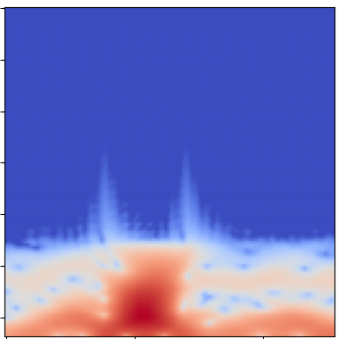
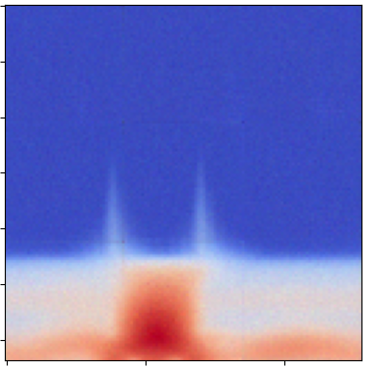
Train 이미지 생성 결과
Epoch = 10, 정상 이미지
입력 데이터
(128x128x3)
Epoch = 1
출력 데이터 (128x128x3)
Epoch = 10
출력 데이터 (128x128x3)
Epoch = 10으로 모델을 학습한 결과, epoch =1일 때 보다 노이즈가 상당히 많이 줄어들고, 정교해짐
입력과 유사한 이미지를 생성함
Epoch = 1일 때는 가장 진한 부분들만 구분할 수 있었는데 epoch=10인 경우에는 조금 연하거나 진한 부분 까지도 구분 가능
Epoch를 늘리면 훨씬 디테일한 결과를 얻을 수 있을 것으로 기대됨

Slide 30
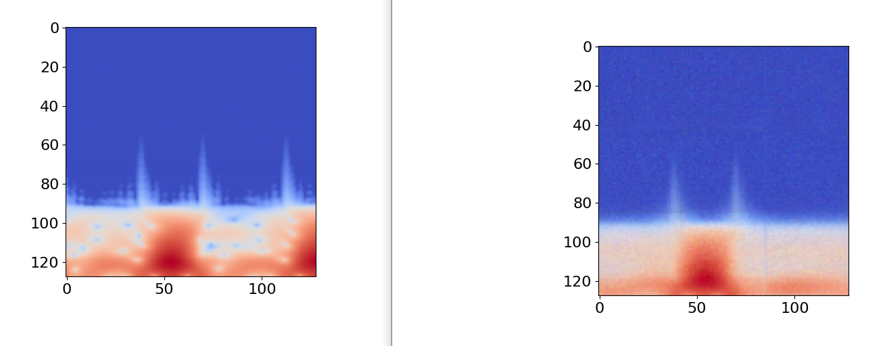
TEST 이미지 생성 결과
Epoch = 10, 비정상 이미지(SVE)
(A) 입력 이미지
(B) 생성 이미지
(C) 정상 이미지(fake)
Generator를 거치면서
비정상이었던 부분이 사라짐
TEST 과정에서는 비정상 이미지를 넣었을 때 정상에 가까운 이미지를 만들어 내는 것이 목적
(A)를 모델의 입력으로 넣었을 때, (B)를 얻을 수 있었음
정상 이미지 (C)와 생성 이미지 (B)를 비교하면 비슷한 형태를 띰
모델 학습이 성공적이었음을 의미

Slide 31
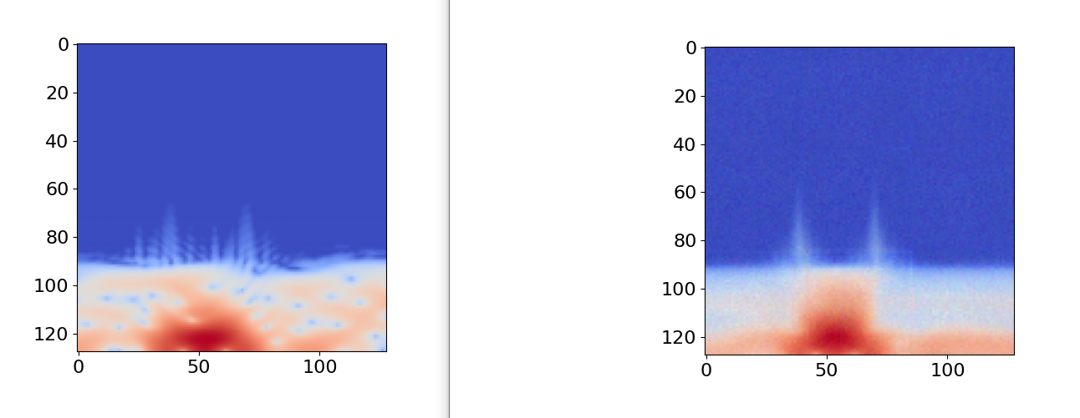
TEST 이미지 생성 결과
Epoch = 10, 비정상 이미지(VEBs)
(A) 입력 이미지
(B) 생성 이미지
(C) 정상 이미지(fake)
Generator를 거치면서 중앙에 퍼져 있던 부분이 좁아지고 밑의 색도 진해짐

Slide 32
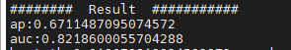
AUC 측정
Epoch = 10

Slide 33
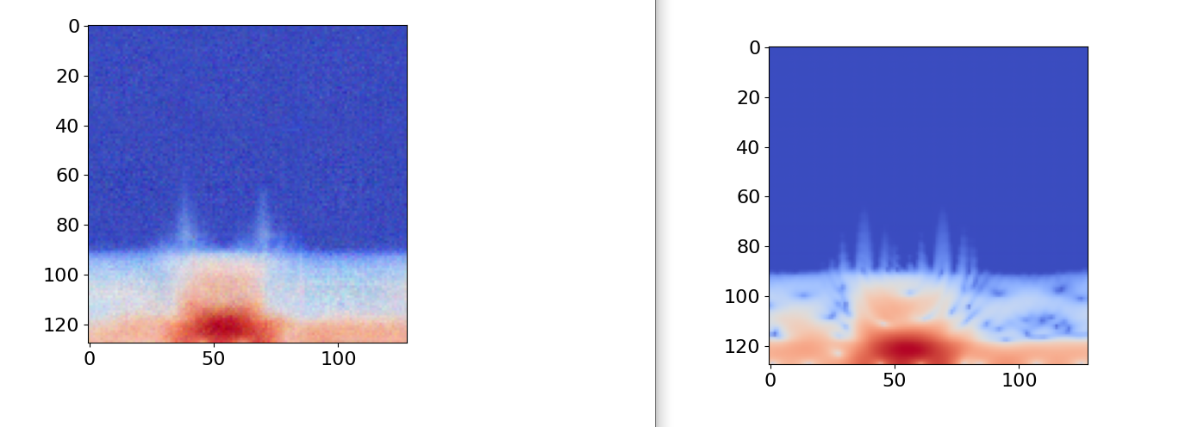
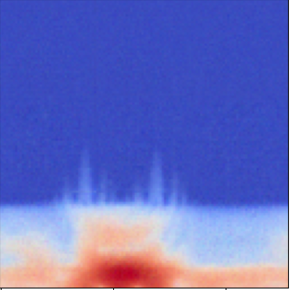
Train 이미지 생성 결과
Epoch = 100, 정상 이미지
Epoch = 100 출력 이미지
입력 이미지
Epoch = 10 출력 이미지
형태 반영이 조금 더 잘 된 모습

Slide 34
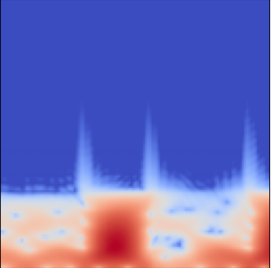
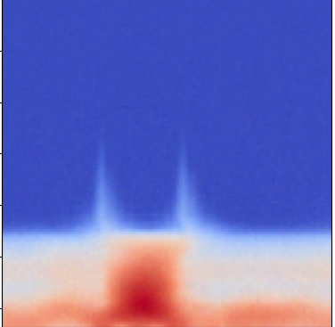
TEST 이미지 생성 결과
Epoch = 100, 비정상 이미지(SVE)
(A) 입력 이미지
(B) Epoch = 10 생성 이미지
(C) Epoch = 100 생성 이미지
이미지가 조금 더 명확해짐

Slide 35
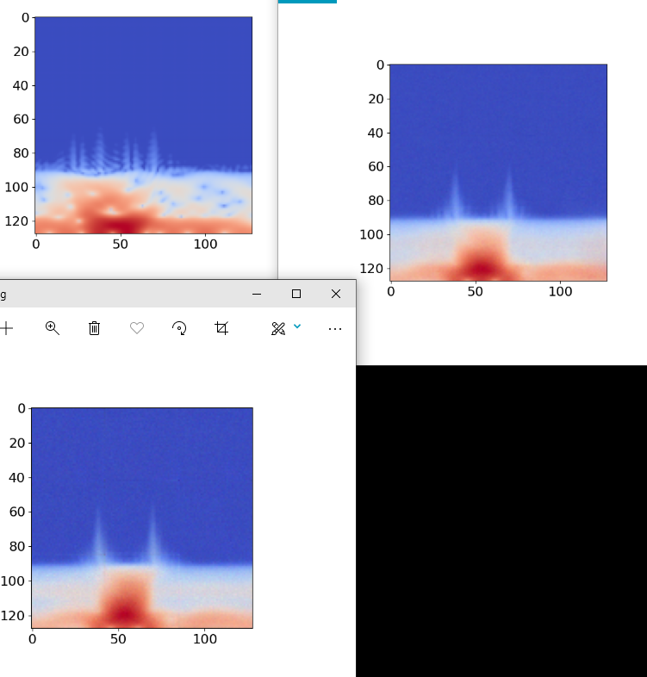
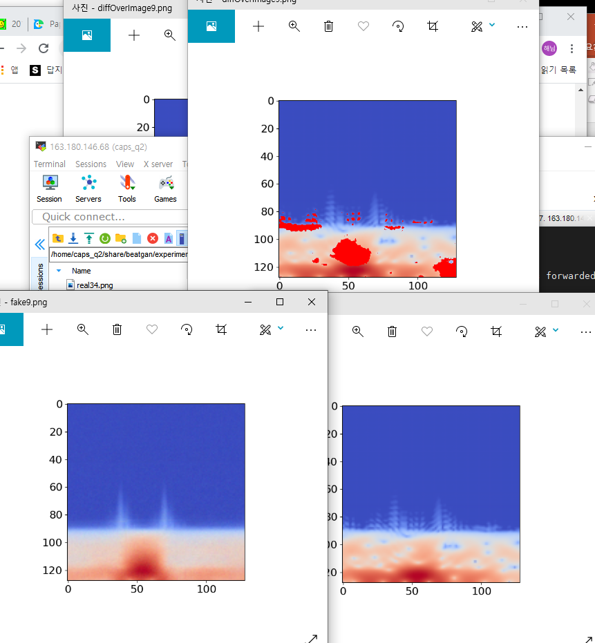
TEST 이미지 생성 결과
Epoch = 100, 비정상 이미지(V)
(A) 입력 이미지
(B) Epoch = 10 생성 이미지
(C) Epoch = 100 생성 이미지
조금 더 흰 부분과 빨간색 부분이 구분이 잘 됨

Slide 36
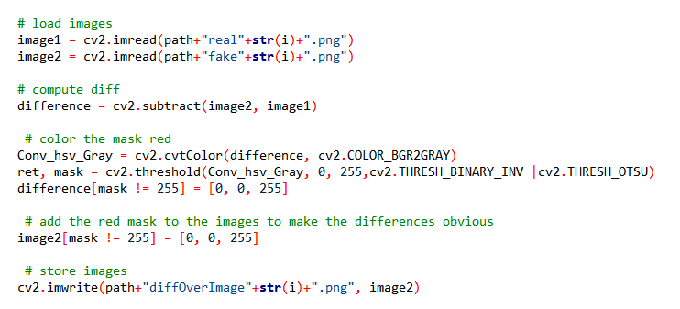
이미지 차이 시각화
Opencv 모듈로 이미지 간의 차이점을 구하고 마스킹을 진행한 후 이미지를 저장
Notes:
Opencv의 subtract()메소드를 사용해서 A와 B에서 차이를 구하고
차이가 있는 부분에 대하여 빨간 색으로 mask 진행

Slide 37
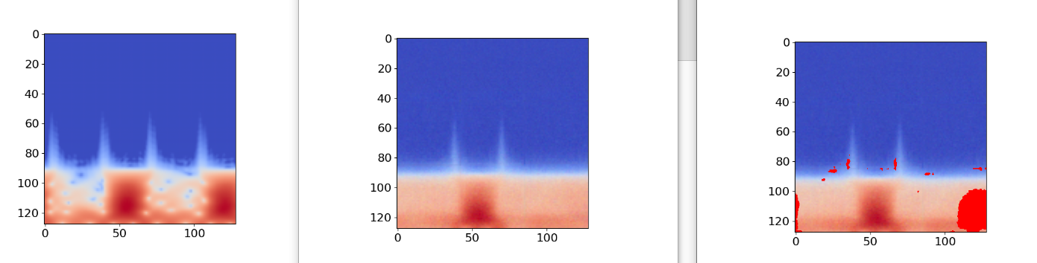
이미지 차이 시각화
비정상 데이터
(A) 입력 이미지
(B) Epoch = 100
생성 이미지
(C) (B)와 (A)의 차이
오른쪽에 차이가 발생한 것을 관찰가능

Slide 38

이미지 차이 시각화
(A) 입력 이미지
(B) Epoch = 100
생성 이미지
(C) (B)와 (A)의 차이
왼쪽 부분에서 비정상이 발생한 것을 확인 가능

Slide 39

이미지 차이 시각화
정상 데이터
(A) 입력 이미지
(B) Epoch = 100 생성 이미지
(C) (B)와 (A)의 차이
비정상 데이터에 비해 차이점이 줄어듦

Slide 40

AUC 측정
Epoch = 100
Epoch = 10
Epoch = 100
Epoch = 10일 때 보다 AUC가 0.05정도 상승
Notes:
F1-Score
Precision과 Recall에 대한 가중 평균(weighted average)입니다
AUC-PRC Precision-Recall curve
Positive라고 예측한 것들 중에서 실제 정답과 맞으면 TP, 틀리면 FP
TP와 FP는 결국 내가 Positive 라고 예측한 것들의 집합
Prcauc
-불균형한 데이터셋에 대한 성능평가 방법
x축은 Recall이 되고, y축은 Precision이 된다. 그리고 그 아래의 면적이 ACU-PR이 된다
PR curve(Precision Recall curve)는 말 그대로 '정밀도-재현율 곡선' 인데요,
0부터 1사이의 모든 임계값에 따라 x축을 재현율, y축을 정밀도로 그린 그림입니다.
정밀도와 재현율 모두 높을수록(그래프의 오른쪽 위) 좋은 모델이라고 할 수 있습니다.
ROC curve(Receiver operating characteristic)는 모든 임계값에 따라
x 축을 (1-특이도)로 y 축을 민감도로 그린 그림입니다.
즉 실제 음성인데 양성으로 잘못 예측한 경우가 적고(1-특이도가 작고),
실제 양성을 양성으로 잘 예측한 경우가 많으면(민감도가 높을수록)
좋은 모델(그래프의 왼쪽 위)이라고 할 수 있습니다.
내가 사용한 알고리즘을 통해서 Positive라고 예측한 것들 중에서 얼마나 정답을 잘 맞추었는지의 비율이 Precision
Recall은 본래 내가 가진 실제 Positive 중에서 얼마나 내 알고리즘이 진짜를 잘 찾았는지의 비율을 의미한다
- PR curve AUC를 사용하는 경우
데이터가 불균형 할때
양성 클래스를 탐지하는 중요도가 음성 클래스를 탐지하는 중요도보다 높을때 (ex. 암 환자 진단)
- ROC curve AUC를 사용하는 경우
데이터가 균형일때
양성 클래스 탐지와 음성 클래스 탐지의 중요도가 비슷할 때 (ex. 개와 고양이 분류)

Slide 41

실험 결과
Anomaly Score 비교(Q)
BeatGAN
B2I-GAN
둘 다 잘 분류한 모습

Slide 42

실험 결과
Anomaly Score 비교(F)
BeatGAN
B2I-GAN
BeatGAN에서는 F와 정상 데이터가 비슷한 모양을 띄지만 B2I-GAN에서는 그렇지 않음

Slide 43

실험 결과
Anomaly Score 비교(SVE)
BeatGAN
B2I-GAN
BeatGAN에 비해 확실히 정상 데이터와 분리가 돼있음
=> Beatgan에서 부족했던 부분을 이미지화로 보충할 수 있음

Slide 44

실험 결과
Anomaly Score 비교(VEBs)
BeatGAN
B2I-GAN
V데이터의 Anomaly score가 높아짐

Slide 45
실험 결과
Anomaly Score 비교결과
비정상 이미지의 anomaly score가 BeatGAN에 비해 더 높아진다는 장점
정상 이미지의 anomaly score도 BeatGAN보다 높아진다는 문제점

Slide 46
개선 방향
128x128x1 데이터로 진행했을 때 컬러 정보를 포함할 수 없고,
이미지가 제대로 출력되지 않아서 128x128x3데이터로 학습을 진행 했었는데,
두 결과의 AUC차이가 크게 나타남
128x128x3에서 작성한 이미지 출력 함수를 참고해서
금요일까지 128x128x1 데이터에 대한 생성 이미지를 출력하는 함수 작성을 다시 도전해 볼 예정
128x128x3 이미지에 대한 모델과 비슷하게 128x128x1 모델을 구성했기 때문에
128x128x3에서의 이미지 함수를 활용할 수 있을 것이라고 생각함
Notes:
분석 : 프라블럼 컴플렉시티 보다 모델 컴플렉시가 높음
볼때만 3채널로 하고 원채널로 하겠다

Slide 47
결론
이미지에 바로 이상을 표시할 수 있다는 장점
이미지화 된 ECG와 GAN을 활용해 심부전 탐지 연구의 새로운 방향성을 제시
하지만 이미지가 가지는 명확한 장점이 부족하다는 문제점이 존재
서브 네트워크로 STFT의 주파수 정보를 활용하는 방향으로 연구를 진행할 예정
Notes:
이미지 전처리 안한거 돌리기
데이터 어그멘테이션 진행 해서 npy로
조금 더 모델을 수정
수렴이 빨리 된다는 것을 주장 빨리된다. << 보고서에 넣으면 좋을 것 같다
시그널 -> n(샘플개수) x 3 x 12 8 x128 -> npy -> load 해서 트레이닝
1로 만든다음에 numpy
32 48 러닝 레이트, 시드 (랜덤 시드 고정 10개 해봐야함)
에폭을 50까지만 해도 충분하겠다
100까지 7시간 정도 50까지 하면 3시간 반 4시간 정도
이미지 제너레이션까지 잘 확인했고 auc 측면에서는 오히려 떨어졌다
차라리 1로해서 auc를 높이면서 3으로 하는 것은 결과를 볼 때만 결과를 보겠다
0.87
1 1 1 1
1 1 1 1 컬럼 별로 비교가 되게
3채널일 때 1채널일 때 해서 병렬로 하면 눈에 보임
겹치는 정도가 줄어든 걸 보룻 있음
비트레벨로 하는 게 문제가 있다는 것을 보여줌
비트레벨로 했을 때 볼 수 없는 문제들
노말에 피크가 있는데 없는 거 체크 할 수 있음
비트레벨에서는 비교가 잘 안됨
프리퀀시 레벨에서는 확실히 차이가 있다
프리퀀시 데이터도 함께 사용하면 좋겠다는
입력이 리듬 레벨로 들어가서 프레퀀시 트랜스 포메이션 레이어가 있다 (stft로 변환하는 과정) 슬라이딩 윈도우 세그맨테이션
어텐션이 들어간다
참고해볼만한 논문이당!
알파 뭐시기는 어텐션
미나가 AUC가 9488EKFTJD
어노말리 디텍션도 된다
프리퀀시 레벨 어텐션이 ,,,,
이중에 하나가 빗갠 미나 아월스(B2I-GAN) 볼드체로 맨밑에 비교군으로 하나
프리퀀시 트랜스포메이션 결과랑 로우데이터를 따로 프로세싱해서 트랜스포머의 셀프어텐션으로 언텐션해서 덴스레이어에 프레딕션
프레딕션 레이어가 있다 : 클래시피 케이션을 하는 것 // 차이가 있음

Slide 48
역할분담
김민석
- 2D-FFT 변환, 역 변환 코드 작성 및 모델에 적용 아이디어 제시
128x128x1의 2D 이미지 데이터를 학습할 수 있게 모델 수정
STFT 이미지에서 1D-signal로 역변환 시도
최종 보고서 초안 작성
이해님
STFT, GAF 변환 코드 작성
- 데이터를 전 처리 후 npy 파일로 저장
128x128x3 이미지 데이터에 맞게 모델 수정
생성된 이미지 plot 함수 작성
이미지 차이 plot 함수 작성
최종 PPT 작성
최종 보고서 수정 & 검토

Slide 49
Thank You

